Slide 1
Transaction

Slide 2
什么是事务?
A transaction comprises a unit of work performed within a database management system (or similar system) against a database, and treated in a coherent and reliable way independent of other transactions
有了存储，才有了事务。后面只关注一类存储：数据库。
事务是满足ACID的一组存储操作集合。
事务可以在单个存储上执行，也可以在多个存储上执行。
可见事务最重要的特性就是：ACID

Slide 3
ACID之 Atomicity
Atomicity，即对于包含n个数据库操作(s1、s2、... sn)的事务 T ，数据库要么全做，要么不做。若不做，则数据库中数据无变化
Do all or nothing。
如果事务失败，数据库内容无变化。
例：
有一张表：CREATE TABLE acid (A INTEGER, B INTEGER)
事务 T 执行：
A：Update acid set A=A+100；
B：Update acid set B=B-100；
如果B执行失败，则A对数据库的影响也会被撤销，就像T没有
执行过一样。

Slide 4
ACID之 Consistency
Consistency，一个事务成功执行后，对数据库内容改变，但依旧满足数据库定义的各种规则，如：约束、触发器。
例：有一张表
CREATE TABLE acidtest (A INTEGER, B INTEGER,
CHECK (A + B = 100));
事务T:
A：Update acid set A=A+10；
B：Update acid set B=B-10；
事务T在执行完语句A之后数据库状态不满足CHECK条件（称为不确定状态），但一旦事务执行完毕，数据库一定满足各个约束条件。在数据库之外，由于T的原子性，看不到数据库的不确定状态。

Slide 5
ACID之 Durability
Durability，一旦事务提交，那么对数据库的改变必须持久化，不论是数据库主机power off、crash、还是 error。
当数据库主机恢复后，会首先回滚没有完成的事务。

Slide 6
ACID之 Isolation
Isolation，隔离性：多个事务T1、T2 ... Tn 即使并发执行，在数据库外部看来如同串行执行。即未完成的事务对数据库的改动，不会被其他事务看到。
在ACID中，Atomicity、Consistency、Durability对应用而言，是相对固定性质，一般不影响应用的设计。
而Isolation，与应用设计密切相关，下面重点关注Isolation。

Slide 7
Isolation level
ANSI/ISO SQL定义了4种隔离级别：
Read uncommitted
Read committed
Repeatable reads
Serializable
四个级别隔离性由低到高，事务并发能力由高到低。

Slide 8
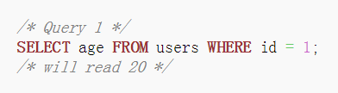
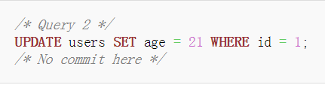
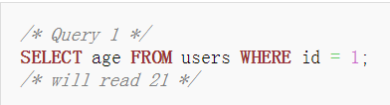

Read uncommitted
事务T1可以看到到其他事务未提交的修改。
T1
T2
T1读到的age=21，可见在Read uncommitted中，存在脏读问题。

Slide 9

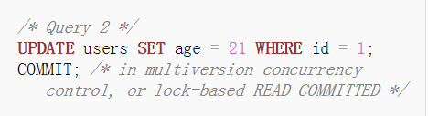
Read committed
Read committed中，事务 T 可以看到其他事务已经提交的数据，避免了脏读的问题。
T1
T2
在T1中，同一条查询语句两次执行结果不同，即不可重复读。

Slide 10
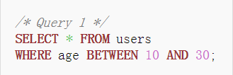
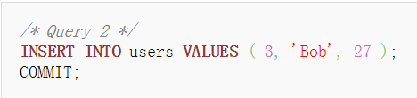
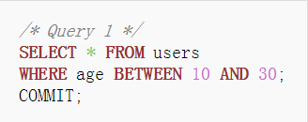
Repeatable reads
Repeatable reads 级别中，事务为修改的数据保留副本，允许重复读修改数据。但是：
T1
T2
在 range 查询中，第二次读到了其他事物插入的记录，这种情况称为幻读。

Slide 11
Serializable
Serializable顾名思义，即事务串行执行（这个串行是从使用者角度而言），避免了脏读、不可重复读和幻读。代价就是Serializable级别下，事务的并发程度很低。
说明：
上面只是ANSI/ISO SQL提出的隔离级别的规范，实际的实现在不同平台存在差异。如 mysql 中Repeatable reads下不存在幻读问题；oracle不支持Repeatable reads，想重复读只能用Serializable级别（oracle内部对事务并发优化）；sql server 使用 range lock 来解决幻读问题......

Slide 12
Isolation 实现
Two phase locking
思路：事务在修改数据时前先对数据加锁，防止其他事务并发修改。
优点：直观，省空间。
缺点：锁开销大，并发低。
Multi-version concurrency control
思路：为每个事务创建一份数据的副本，事务在自己副本上进行写操作
优点：锁开销小，并发高
缺点：费空间，ｃｐｕ
vs
实际的数据库产品中，往往是结合 Two phase locking 和 Multiversion concurrency control 来实现 Isolation

Slide 13
快照读 & 当前读
快照读：读取的是某一个历史版本。
select * from table where ?;
当前读：读取的是最新的提交结果。
select * from table lock in share mode;
select * from table for update;
insert into table values (…);
update table set ? where ?;
delete from table where ?;
ＲＣ：语句级的快照
ＲＲ：事务级的快照

Slide 14
加锁实现隔离
ｘ ｓ
ｘ ｎ ｎ
ｓ ｎ ｙ
对于一个数据库元素ｘ：
１读加ｓ
２写加ｘ

Slide 15
ＭＶＣＣ实现隔离
对数据库的每个元素Ｘ，将Ｘ与两个版本号联系起来：（每当一个事务开始递增一个版本号）
ＲＴ（Ｘ）：读Ｘ的事务中最高的版本号
ＷＴ（Ｘ）：写Ｘ的事务中最高的版本号
１ ＴＳ（Ｔ）＜ＷＴ（Ｘ）：过晚的读．
想要读取Ｘ的Ｔ，但写入版本号表明是在ＴＳ执行之后写的
２ ＷＴ（Ｘ）＜ＴＳ（Ｔ）＜ＲＴ（Ｘ）：过晚的写
Ｔ想写Ｘ，但Ｘ已经被其他事务读过，且其他事务没有覆盖Ｔ的值．Ｔ要被终止．

Slide 16
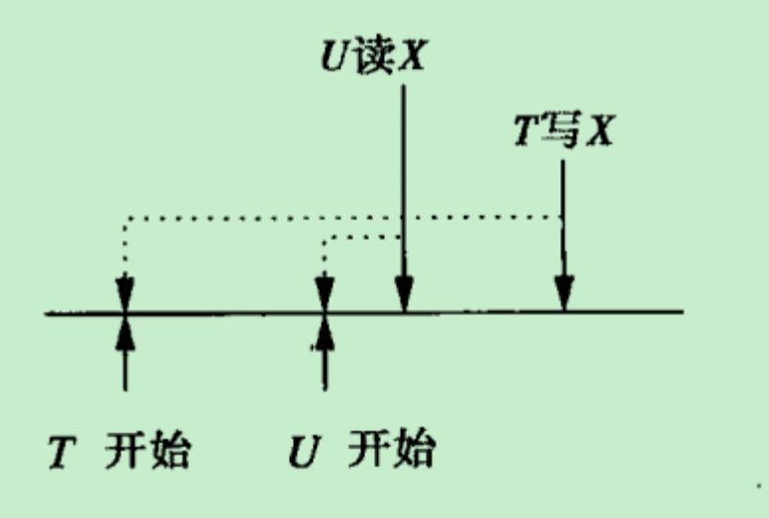
ＭＶＣＣ实现隔离
举个栗子：
通过终止不可能的Ｔ，实现乐观的并发控制．具体的证明要看 P.A.Bernstein的证明

Slide 17
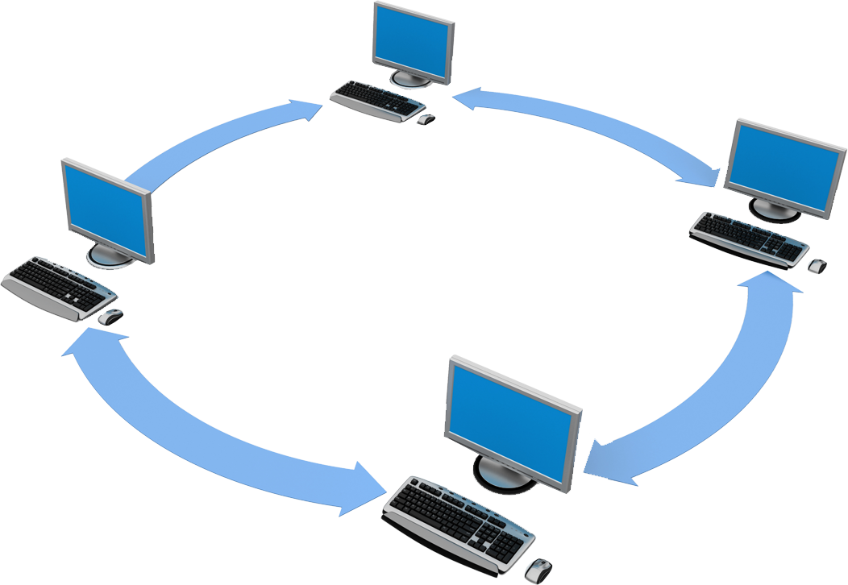
分布式事务：
数据存储在多个数据库上，事务T需要跨多个数据库执行。
FRINDS
Transaction

Slide 18
分布式事务
标准：X/Open Distributed Transaction Processing Model (DTP)
实现：符合 DTP 规范的 global transaction manager 进行全局事务调度；符合 DTP 规范的 local resource manager 作为存储节点执行事务。
案例：Enterprise Java Beans / Microsoft Transaction Server
协议：two-phase commit (2PC) protocol
分布式事务虽然提供了透明的全局ACID特性，但是由于分布式事务伸缩性差、效率低等原因，实践中常常用其他手段避开分布式事务。

Slide 19
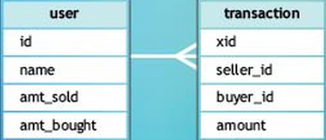
消除分布式事务
思路：
牺牲通用性，为不同场景实现不同的全局ACID方案。
利用单个数据库的事务支持。
利用队列，实现事务调度。
假设有两张表：
其中 user 表记录用户的账户信息，transaction 表记录交易信息。

Slide 20
1 单机情况
开始两张表部署在一个数据库中，每进行一次交易，都会执行：
begin;
INSERT INTO transaction VALUES(xid, $seller_id, $buyer_id, $amount);
UPDATE user SET amt_sold = amt_sold + $amount WHERE id = $seller_id;
UPDATE user SET amt_bought = amt_bought + $amount WHERE id = $buyer_id;
commit;
当前一切运行正常。

Slide 21
2 分布存储
随着数据的不断增加，单机性能无法支撑。进行垂直切分，将user表和 transaction 表放到A、B不同机器上。
数据分布存储的最大问题就是丧失了全局 ACID 特性：
begin on A;
INSERT INTO transaction VALUES(xid, $seller_id, $buyer_id, $amount);
commit;
begin on B;
UPDATE user SET amt_sold = amt_sold + $amount WHERE id = $seller_id;
UPDATE user SET amt_bought = amt_bought + $amount WHERE id = $buyer_id;
commit;
不能保证A、B上的事务可以同时成功或同时失败。

Slide 22
3 方案一 使用消息队列
引入持久化的消息队列（比如用数据库表模拟），在插入transaction一条交易记录后，将对user的更新任务写入消息队列。另一个程序轮询队列，将队列中的任务更新到 user 表中。伪代码如下：

Slide 23
3 方案一 使用消息队列
begin;
INSERT INTO transaction VALUES(xid, $seller_id, $buyer_id, $amount);
put_to_queue "update user("seller", $seller_id, amount);
put_to_queue "update user("buyer", $buyer_id, amount);
commit;
for each message in queue # 轮询程序不断执行
begin;
dequeue message;
if message.type = "seller" then
UPDATE user SET amt_sold = amt_sold + message.amount WHERE id = message.user_id;
else
UPDATE user SET amt_bought = amt_bought + message.amount WHERE id = message.user_id;
end
commit;
end

Slide 24
3 方案一 使用消息队列
上面的代码只是逻辑上解耦了，物理上没有解耦：消息队列必须和 user 表在一个数据库，以满足同时commit；消息队列也必须和 transaction 表在一个数据库，以满足同时commit。这就要求user/queue/transaction在一个数据库，与目标相悖。
幂等
在上述代码中，如果 update 操作是可重复的（称为幂等操作），那么可以将 queue 与 transaction 表存储分离，在update之后再dequeue message。即使在update后网络或存储崩溃，下次还可以从queue中取出这条message并执行。

Slide 25
4 方案二 寻找幂等
虽然方案一中的 update 操作不是幂等的，但是方案一提供了一个思路：通过将操作转换为幂等的，使得 queue 与 transaction 物理解耦。
方法
引入一张新表 message_applied(msg_id)，与 user 使用相同存储，记录已经成功的交易 message。
transaction 表端：
begin;
INSERT INTO transaction VALUES(xid, $seller_id, $buyer_id, $amount);
put_to_queue "update user("seller", $seller_id, amount);
put_to_queue "update user("buyer", $buyer_id, amount);
commit;

Slide 26
4 方案二 寻找幂等
user 表端：
for each message in queue # queue 是和 user 不同的存储
begin;
SELECT count(*) as cnt FROM message_applied WHERE msg_id = message.id;
if cnt = 0 then
if message.type = "seller" then
UPDATE user SET amt_sold = amt_sold + message.amount WHERE id = message.user_id;
else
UPDATE user SET amt_bought = amt_bought + message.amount WHERE id = message.user_id;
end
INSERT INTO message_applied VALUES(message.id);
end
commit;
if 上述事务成功
dequeue message
DELETE FROM message_applied WHERE msg_id = message.id;
end
end # for

Slide 27
4 方案二 寻找幂等
分析：
在方案二中，
transaction 端操作在一个存储，存储保证一致性。
message_applied 与 user 在一个存储，保证一致性
queue 与 message_applied 存储分离，即
dequeue message
DELETE FROM message_applied WHERE msg_id = message.id;
两条语句不能保持一致，但即使 dequeue message 失败，等 queue 恢复之后，由于 message 幂等性，user 端再次执行同一个 message 不会影响数据一致性。

Slide 28
5 方案二 缺点
回到最初的问题：一个数据库db1有两张表 user 和 transaction，由于数据规模增长和业务增长带来的访问压力增长，db1瓶颈，于是将user 表与 transaction 表存储分离，分别放在 db1 和 db2 上。
在引入 queue 之后：
queue 需要与 transaction 表共用本地事务，如果使用的是mysql，意味着只能用数据库表模拟 queue。
queue 同时被 user 和 transaction 使用，user和transaction曾经扛不住而导致表分离的压力都落在 queue 上，如果 queue 性能不足（比如用数据表模拟），问题又绕回了原点。

Slide 29
5 方案二 解决缺点
针对上面两个缺点，以如下技术手段应对：
queue 以数据库组件或插件的形式存在，可以使用数据库事务。
去掉外键、触发器、约束、存储过程、连接、排序等数据库特性的约束，保证 queue 的高效和简洁，使得 queue 的访问性能可以数倍甚至数十倍于表的性能，否则就是原地打转。

Slide 30
5 实际案例
一些知名的 queue：
SSBS：SQL Server Service Broker，能够与 SQL SERVER 2005及以上版本集成。
AQ：Oracle Streams Advanced Queuing ，能够与 ORACLE 10G及以上版本集成。
WMB：IBM WebSphere Message Broker，能够与 IBM DB2 集成。

Slide 31
6 Next
当压力升到高性能 queue 也撑不住的时候。。。。。。
敬请关注 Next。

Slide 32
Thank You!

